Slide 1


Slide 2
Team 편돌이
지도교수 서명
정내훈
프로젝트 명
프로젝트 편돌이
장르
액션 MMORPG
특징
당신의 선택에 반응하는
연속타격 키보드 액션 RPG
서버
김형준 게임공학과 2013182046
클라
허지훈 게임공학과 2013180055
클라
홍승필 게임공학과 2013180056
기획
신창섭 엔터테인먼트 컴퓨팅학과 2013184042

Slide 3
Project 편돌이
연구목적
MMORPG 규모의 키보드 조작 기반 액션 게임 제작
게임공학부에서 배운 지식을 활용해 Direct X 11 기반의 3D 게임 제작
각 파트에 대한 확실한 역할 분담을 통해 제대로 된 ‘팀 프로젝트’ 경험

Slide 4
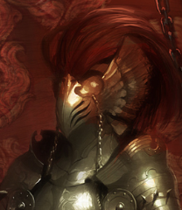
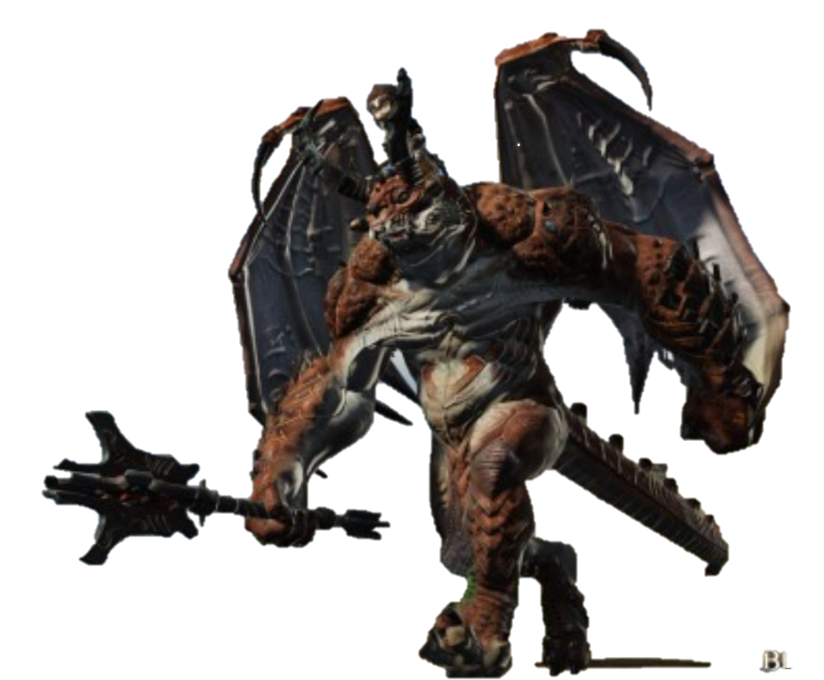
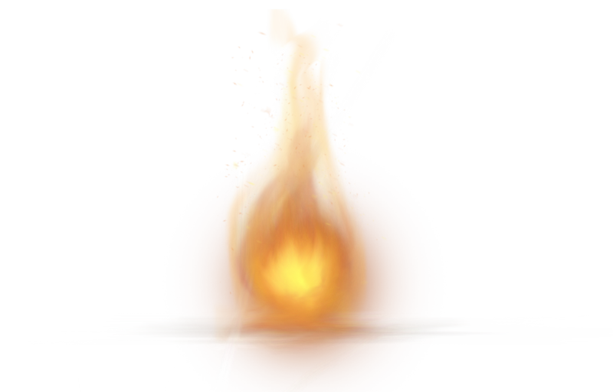

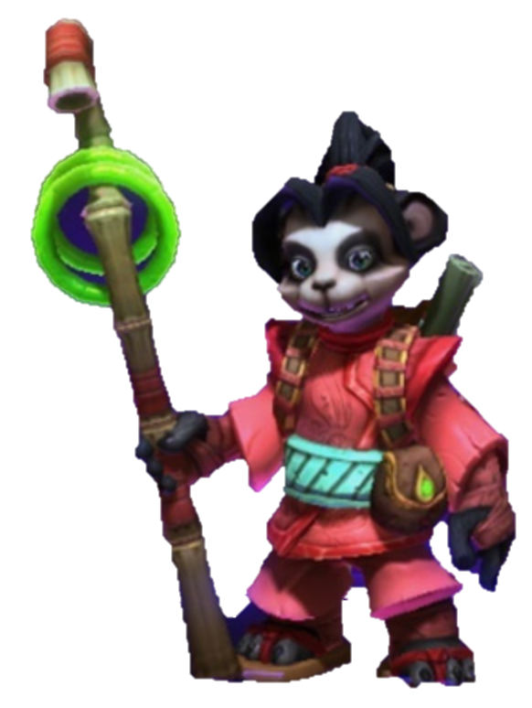
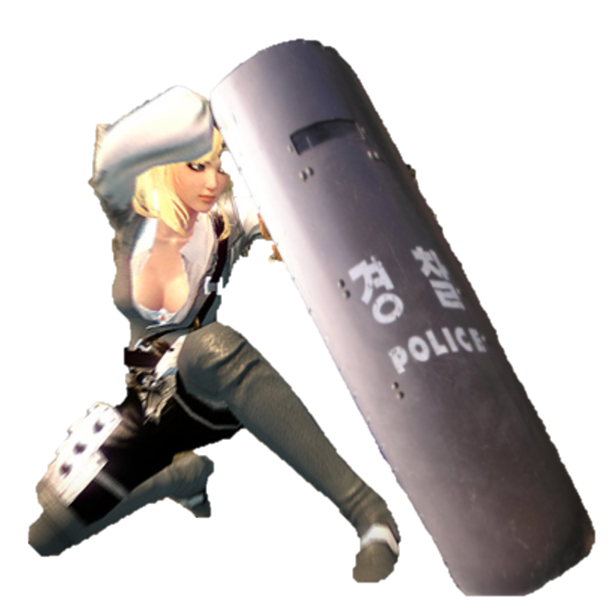
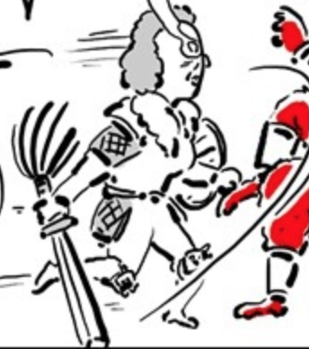
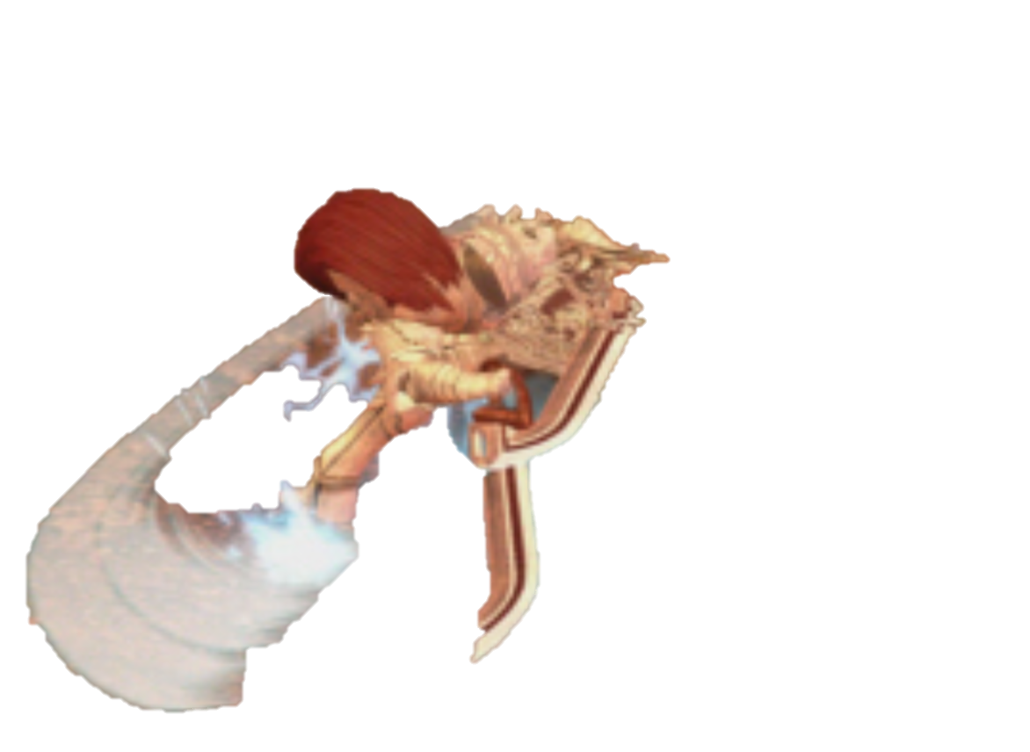

map
보스의 높은 방어력으로 일정 발열
이하의 공격은 효과를 발휘하지 못함
2
2
5
아군이 위험에 처하자 빠르게 달려와
적의 공격을 방어하고,
발열 점수를 얻는 방어형 직업
Fever
Fever
무덤 훼손
마을의 무덤을 훼손시키고 있는 마물을 잡아라(0 / 1)
궁극기!
일반
시스템
신창섭 : 너때문에 파티를 망쳤으니
책임져
2
1
1
1
1
1
1
5
탱커가 시선을 끄는 동안 쌓인 발열을 모두 소모하여 강력한 궁극기를 사용하는 원거리 마법형 직업
2
1
12
Skill
1
Skill
2
Skill
3
Skill
4
ultra
item
1
item
1
item
1
item
1
item
1
D
F
Q
W
E
1
2
3
4
5
김형준 : 네, 알겠습니다.
Tog
gle
Tog
gle
Tog
gle
Tog
gle
Tog
gle

Slide 5
키보드 조작에서 느끼는 타격감
적 타격 시 확실한 리액션
사망 시 랙돌화를 통한 호쾌한 전투 액션 구현
여러 적 타격 시 역경직을 통한 타격감 구체화
역동적인 카메라 움직임
FOV의 변화, 화면 진동 등을 통한 역동적인 카메라 움직임
플레이어가 주인공 자체가 된 듯한 착각!
조작의 즉각성
플레이어의 조작에 즉시 반응하는 액션
디테일한 보스전을 통해 한계까지 치고 빠지는 재미 구축

Slide 6
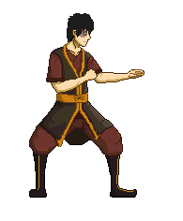
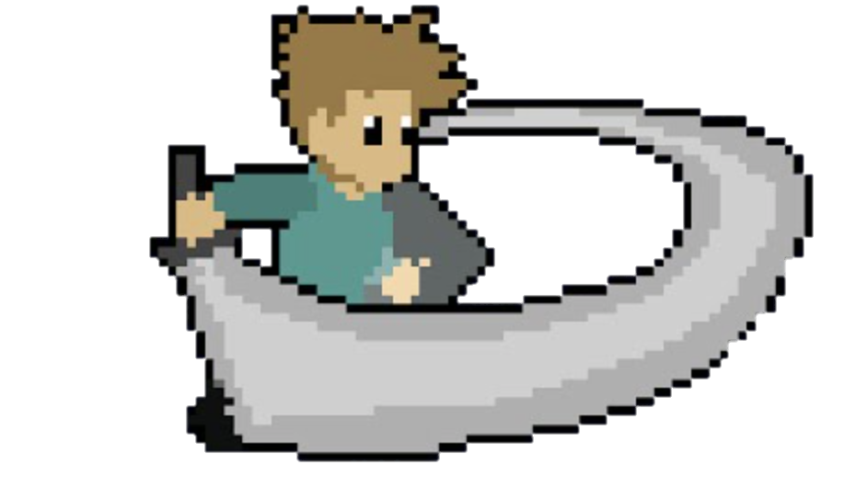
발열 시스템
스킬을 연속해서 사용하면 강화되는 시스템
- 끊임없이 공격을 하는 즐거움 부여
0
0
0
0
1
발열점수
획득
발열 1단계
달성
전투상태
스킬사용
전투상태
스킬사용
전투상태

Slide 7



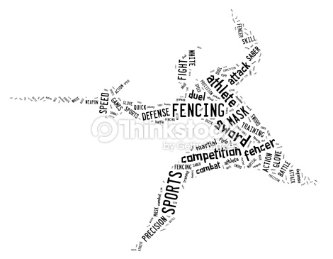
대략 이런 느낌들
!!
!!
2
2
Fever
Fever
Fever 상태
스킬1
Fever 상태
스킬1
스킬의 강화
스킬의 변이

Slide 8
궁극기 시스템
생성된 발열을 사용해 발동하는 직업 고유의 필살기
3
0
생성된 발열
궁극기 사용
발열 소모

Slide 9
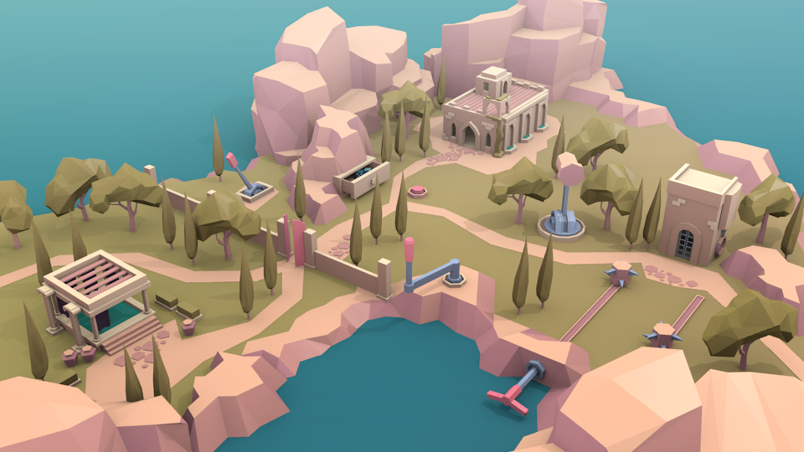
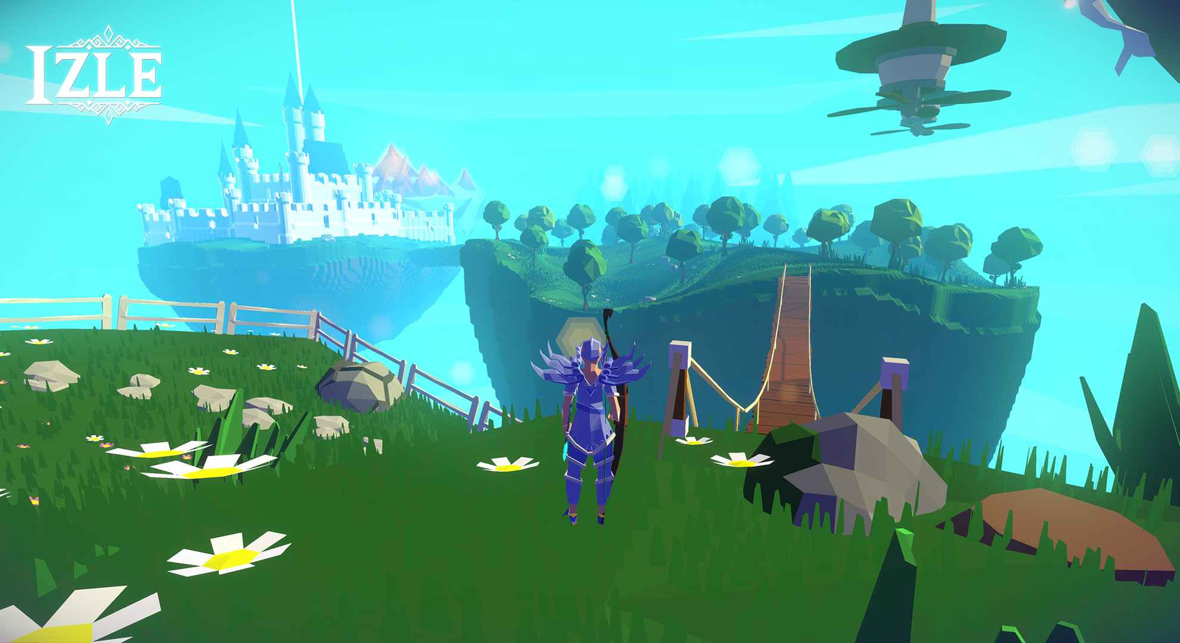
그리고 이런 그래픽

Slide 10
1
개발목표
및 내용
클라이언트
허지훈
DrectX 11를 이용한 프레임워크 자체 제작
DriectX 11에서 제공하는 파이프 라인을 익혀
게임에 적합한 3D환경의 프레임워크 제작

Slide 11
2
개발목표
및 내용
클라이언트
허지훈
FBX SDK를 활용한 FBX파일 임포트
쉽게 많이 사용되는 모델링 파일인 FBX를
Auto Desk에서 제공하는 FBX SDK를 통하여 Import

Slide 12
3
개발목표
및 내용
클라이언트
허지훈
게임 오브젝트의 스키닝 애니메이션
Mesh와 bone으로 이루어진 FBX 파일을 활용하여
움직일 때의 시간에 따른 보간을 하여 애니메이션 출력

Slide 13
1
개발목표
및 내용
클라이언트
홍승필
미정
미정
미정

Slide 14
2
개발목표
및 내용
클라이언트
홍승필
미정
미정
미정

Slide 15
3
개발목표
및 내용
클라이언트
홍승필
미정
미정
미정

Slide 16
1
개발목표
및 내용
서버
김형준
Boost Asio 라이브러리를 활용한 서버
Boost 의 Asio 외부 라이브러리를 활용하여
최신 개발 트렌드에 맞춰, OS 와 상관없이 작동하는 서버

Slide 17
2
개발목표
및 내용
서버
김형준
패킷 통신 최적화를 위한 데드 레커닝
기존 프레임 당 매 번 전송하던 패킷 전송을,
데드 레커닝 기법을 사용하여 통신 부하량 감소

Slide 18
1
개발목표
및 내용
기획
신창섭
차별화 가능한 액션 전투 시스템 기획
발열 시스템을 메인으로 한 액션성을
살려줄 수 있는 전투시스템 도입

Slide 19
2
개발목표
및 내용
기획
신창섭
게임 주요 데이터의 테이블화
설정, 스킬, 아이템, 퀘스트 등의 테이블화를 통해
향후 컨텐츠 추가를 위한 데이터 중심 설계

Slide 20
3
개발목표
및 내용
기획
신창섭
게임의 컨셉과 어울리는 모델 및 애니메이션 제작
빠르게 반응하는 애니메이션과
이를 살려 줄 수 있는 로우폴리 데이터 제작

Slide 21
Microsoft visual studio 2015
DirectX 11
Trello ( google calendar 연동)
Microsoft office
Github
3dsMax 2015
Adobe Photoshop CC 2015.5
개발 툴

Slide 22
개발일정
앞이 깜깜하니 검은 배경

Slide 23



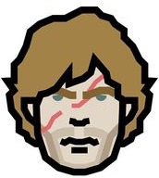

2016년 11월
2017년 8월
마을에서 출발해서 특정 던전의 보스를
잡는 것까지의 제작 과정
기획 기간 동안 재미의 검증, 기술적 난이도 확인

Slide 24
기획
작성완료
시스템
시스템
컨텐츠
리소스
16년
11
12
17년
1
2
3
4
5
6
7
8
전투
컨셉
스킬
전투
아이템
퀘스트
몬스터
AI
드랍
경험치
세계관
캐릭터
디자인
마을
레벨
던전
레벨
아이템
퀘스트
밸런스
레벨업
캐릭터
모델링
마을
모델링
던전
모델링
UI
이펙트
몬스터
모델링
지형 오브젝트
스테이터스

Slide 25
서버
16년
11
12
17년
1
2
3
4
5
6
7
8
Boost asio
프레임워크 작성
최종 마무리
코드 리팩토링
패킷 최적화 작업
필요한 AI 기능 구현 및 테스트

Slide 26
클라이언트1
16년
11
12
17년
1
2
3
4
5
6
7
8
텍스쳐
FBX
임포트
애니메이션
이동

Slide 27
클라이언트2
16년
11
12
17년
1
2
3
4
5
6
7
8
텍스쳐
FBX
임포트
애니메이션
이동

Slide 28
감사합니다

